Slide 1


Лекция №3. Бюджетное законодательство РФ

Slide 2
Вопросы
Понятие, предмет и метод бюджетного права.
Принципы бюджетного права.
Бюджетные правоотношения: понятие и виды
Источники бюджетного права.
Субъекты бюджетных правоотношений.
Виды правонарушений в системе бюджетного права.

Slide 3
1. Понятие, предмет и метод бюджетного права.

Slide 4
Бюджетное право — это подотрасль финансового права, регулирующая общественные отношения, складывающиеся в процессе формирования доходов и осуществления расходов бюджетов бюджетной системы РФ, осуществления государственных и муниципальных заимствований, регулирования государственного и муниципального долга, составления, рассмотрения, утверждения бюджетной отчетности, а также общественные отношения по привлечению к ответственности за нарушение бюджетного законодательства РФ.

Slide 5
Предмет бюджетного права образуют бюджетные правоотношения.
Метод правового регулирования бюджетного права — совокупность способов воздействия бюджетного права на определенную область общественных отношений.

Slide 6
Императивный метод правового регулирования характеризуется юридическим неравенством сторон, когда властвующие субъекты (публично-правовое образование в целом, государственные и местные органы власти и их должностные лица) издают предписания, обязательные для исполнения; исполнение таких обязательных предписаний обеспечивается принудительной силой государства.

Slide 7
Однако с развитием рыночных отношений в стране, обусловивших изменения бюджетного законодательства РФ, в отдельных случаях при регулировании бюджетных отношений допускается диспозитивный метод. При котором основанием возникновения прав и обязанностей сторон является договор, а стороны договора юридически равны. БК РФ допускает в ряде случаев использование договорного способа регулирования бюджетных отношений, а иногда прямо обязывает заключать договоры.

Slide 8
БК РФ содержит указание на два типа договоров:
1) договоры, сторонами которых выступают публично-правовые образования или их органы (например, договор между органами государственной власти края (области), в состав которого входит автономный округ, и органами государственной власти автономного округа о разграничении налоговых доходов от федеральных налогов и сборов;
2) договоры, одной стороной которых является публично-правовое образование или его орган, а другой — частные лица (например, бюджетные кредиты и инвестиции предоставляются на основании договора. Согласно ст. 93.2 БК РФ бюджетный кредит может быть предоставлен юридическому лицу. Такие договоры являются гражданско-правовыми и заключаются в соответствии с гражданским законодательством РФ, о чем прямо говорится в ст. 80, 93.1 и др. БК РФ).

Slide 9
Таким образом, можно отметить, что метод бюджетного права включает в себя следующие методы:
• общетеоретические (императивный, диспозитивный);
• финансового права (централизованное и децентрализованное регулирование);
• бюджетного контроля (осуществление контроля со стороны государства);
• бюджетных трансфертов (специфический для бюджетного права).

Slide 10
2. Принципы бюджетного
права.

Slide 11
Принципы бюджетного права - это теоретически обоснованные и нормативно закрепленные основополагающие начала (идеи, требования) сущности бюджетного права, составляющие его главное содержание, определяющие общую направленность правового регулирования бюджетной деятельности государства и муниципальных образований и направляющие бюджетную деятельность на достижение стоящих перед ней целей и задач.

Slide 12
Принципы бюджетного права можно классифицировать:
по источнику нормативного закрепления:
установленные Конституцией;
установленные бюджетным законодательством РФ;
2) по сфере действия:
распространяющиеся на все институты бюджетного права (общие принципы);
отдельные институты бюджетного права (институциональные).

Slide 13
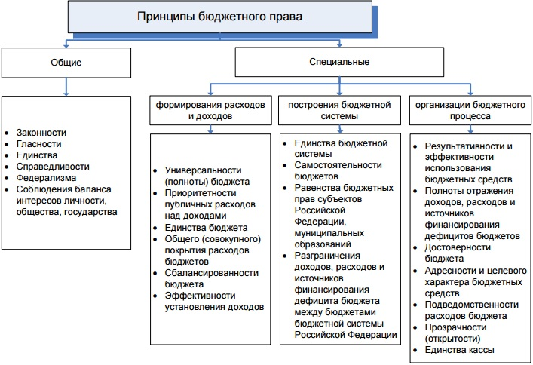

Slide 14
В первой классификационной группе принципов бюджетного права к числу исходно-правовых начал, установленных Конституцией, относятся:
федерализм (ст. 1);
равноправие субъектов РФ в сфере бюджетной деятельности (ст. 5);
реализация совместного ведения Российской Федерации и субъектов РФ в установлении общих принципов бюджетной деятельности местного самоуправления (п. «н» ч. 1 ст. 72);
самостоятельность бюджетной деятельности органов местного самоуправления (ст. 12,130-132);
распределение функций в области бюджетной деятельности на основе разделения законодательной (представительной) и исполнительной властей (например, ч. 1 ст. 105, п. «б» ч. 1 ст. 114);
участие граждан Российской Федерации в бюджетной деятельности государства и местного самоуправления (ч. 1 ст. 32);
гласность (например, ч. 3 ст. 15);
плановость (п. «а» ч. 1 ст. 114, ст. 132);
законность (например, ст. 1, 2, 15, 57).

Slide 15
Во второй классификационной группе принципов бюджетного права к числу общих («сквозных») принципов относятся:
ежегодность (цикличность, периодичность) возникновения бюджетных отношений (ст. 242 БК);
неразрывность (в большинстве случаев) бюджетных прав и обязанностей субъектов бюджетного права (ст. 7-9 БК);
координация бюджетной политики Российской Федерации, субъектов РФ и муниципальных образований;
реализация норм совместного ведения Российской Федерации и субъектов РФ в установлении общих принципов бюджетной деятельности муниципальных образований (п. «н» ч. 1 ст. 72 Конституции);
выражение в правовой форме бюджетов всех уровней бюджетной системы РФ (ст. 11 БК);
единство группировки доходов и расходов бюджетов всех уровней бюджетной системы РФ, а также источников финансирования дефицитов этих бюджетов на основе бюджетной классификации (гл. 4 БК);
неотвратимость ответственности за нарушение бюджетного законодательства РФ (часть четвертая БК).

Slide 16
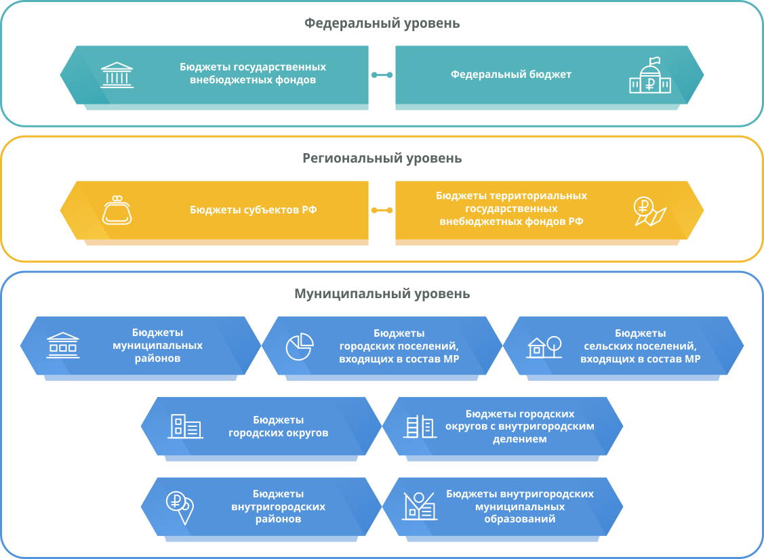
Бюджетная система

Slide 17
В зависимости от сферы действия принципы бюджетного права можно классифицировать по институтам бюджетного права.
1. Принципы бюджетной системы РФ (Ст. 28 БК ):
единство бюджетной системы РФ;
разграничение доходов, расходов и источников финансирования дефицитов бюджетов между бюджетами бюджетной системы РФ; самостоятельность бюджетов;
равенство бюджетных прав субъектов РФ, муниципальных образований; полноту отражения доходов, расходов и источников финансирования дефицитов бюджетов;
сбалансированность бюджета;
результативность и эффективность использования бюджетных средств;
общее (совокупное) покрытие расходов бюджетов;
прозрачность (открытость);
достоверность бюджета;
адресность и целевой характер бюджетных средств;
подведомственность расходов бюджетов;
единство кассы

Slide 18
2. Принципы межбюджетных отношений (гл. 16 БК):
распределение и закрепление расходов бюджетов по определенным уровням бюджетной системы РФ;
разграничение (закрепление) на постоянной основе и распределение по временным нормативам регулирующих доходов по уровням бюджетной системы РФ;
выравнивание уровней минимальной бюджетной обеспеченности субъектов РФ, муниципальных образований;
равенство всех бюджетов РФ во взаимоотношениях с федеральным бюджетом, равенство местных бюджетов во взаимоотношениях с бюджетами субъектов РФ

Slide 19
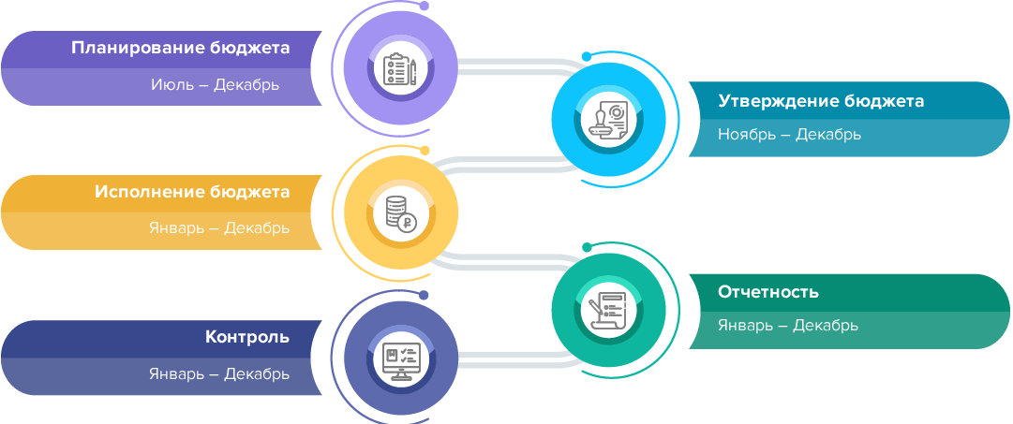
БЮДЖЕТНЫЙ ПРОЦЕСС

Slide 20
3. Принципы бюджетного процесса:
последовательность вступления в бюджетную деятельность органов исполнительной и представительной власти (например, ст. 184, 192 БК);
казначейское исполнение бюджетов (ст. 215.1 БК);
ежегодность бюджета (ст. 242 БК);
публичность и гласность (например, ст. 264.11 БК);
единство кассы (ст. 38.2 БК);
формирование расходов бюджетов всех уровней бюджетной системы РФ на основе единой методологии, нормативов минимальной бюджетной обеспеченности, финансовых затрат на оказание государственных услуг, устанавливаемых Правительством РФ (ст. 6, 65 БК);
иммунитет бюджетов (ст. 239 БК).

Slide 21
3. Бюджетные правоотношения: понятие и виды

Slide 22
Бюджетные правоотношения — это урегулированные нормами бюджетного права общественные правоотношения, возникающие между субъектами бюджетных правоотношений, а именно бюджетные правоотношения:
складывающиеся в процессе формирования доходов бюджетов
возникающие при распределении бюджетных расходов
процессуальные бюджетные правоотношения
охранительные правоотношения, возникающие при применении мер принуждения за нарушения бюджетного законодательства
правоотношения по проведению бюджетного контроля
отношения по образованию, распределению и использованию государственных внебюджетных фондов

Slide 23
Статья 1 БК РФ относит к бюджетным правоотношениям отношения, возникающие между субъектами бюджетных правоотношений в процессе:
формирования доходов и осуществления расходов бюджетов бюджетной системы РФ, осуществления государственных и муниципальных заимствований, регулирования государственного и муниципального долга
составления и рассмотрения проектов бюджетов бюджетной системы РФ, утверждения и исполнения бюджетов бюджетной системы РФ, контроля за их исполнением, осуществления бюджетного учета, составления, рассмотрения и утверждения бюджетной отчетности

Slide 24
Общие признаки бюджетных правоотношений:
возникают они на основе норм бюджетного права
имеют волевой характер
охраняются государством
субъекты правоотношения связаны между собой взаимными
субъективными правами и обязанностями

Slide 25




Специальные признаки бюджетных правоотношений
возникают они в рамках компетенции органов государственной
власти и органов местного самоуправления в области составления, рассмотрения проектов бюджетов, исполнения и контроля за исполнением соответствующих бюджетов
обязательным субъектом бюджетных правоотношений всегда является государство в лице уполномоченного органа, органа местного самоуправления
возникновение, изменение и прекращение бюджетных правоотношений связано с функционированием бюджетной системы РФ
в случаях, установленных законодательством, бюджетные правоотношения являются предметом межотраслевого регулирования

Slide 26
Классификация бюджетных правоотношений
По уровню бюджетной системы
По направлениям распределения бюджетных средств
По объекту правового регулирования
правоотношения по
поводу федерального бюджета
вертикальные
имущественные
правоотношения по
поводу регионального бюджета
горизонтальные
неимущественные
правоотношения по
поводу местного бюджета
горизонтальные
По основным функциям
горизонтальные

Slide 27
В зависимости от характера и видов бюджетных правоотношений объектами бюджетных правоотношений могут являться:
а) поступающие в бюджет денежные средства, за исключением средств, являющихся в соответствии с БК РФ источниками финансирования дефицита бюджета (доходы бюджета);
б) часть бюджетных средств, которая используется и расходуется из соответствующих бюджетов (бюджетные расходы);
в) часть государственной казны (бюджетные средства). В бюджетном законодательстве отсутствует определение государственной казны, несмотря на то что БК РФ рассматривает государственную казну как объект бюджетных правоотношений. В данном аспекте следует исходить из финансово-правовой категории государственной казны;
г) проекты федерального бюджета и бюджетов субъектов РФ;
д) законы о федеральном бюджете и бюджетах субъектов РФ;
е) деятельность по осуществлению бюджетного контроля, бюджетного учета и др.

Slide 28
Источник бюджетного права - это внешняя форма выражения нормы бюджетного права или, другими словами, нормативный правовой акт, содержащий нормы бюджетного права.

Slide 29
Систематизировать источники бюджетного права можно в зависимости от юридической силы нормативных правовых актов, начиная с Конституции РФ как правового акта, обладающего высшей юридической силой в Российской Федерации.
Источники бюджетного права состоят из нормативных правовых актов, принятых на:
федеральном уровне (федеральная составляющая источников бюджетного права)
уровне субъектов РФ (региональная составляющая источников бюджетного права)
уровне муниципальных
образований (муниципальная составляющая источников бюджетного права)

Slide 30
Федеральная составляющая источников бюджетного права
Первая группа источников
Конституция РФ
В Конституции РФ содержится ряд положений, регулирующих отношения в бюджетной сфере.
Во-первых, это положения, которые, разграничивая предметы ведения Российской Федерации, ее субъектов и муниципальных образований в бюджетной сфере, устанавливают основы бюджетного устройства и бюджетной системы в Российской Федерации
Во-вторых, это конституционные положения, закрепляющие полномочия государственных органов в бюджетной сфере.

Slide 31
федеральные конституционные
законы
Вторая группа источников
Среди таких законов в качестве источника бюджетного права можно выделить только Федеральный конституционный закон от 17 декабря 1997 г. № 2-ФКЗ «О Правительстве Российской Федерации», в котором, кроме полномочий Правительства РФ в сфере бюджетной, финансовой, кредитной и денежной политики, называются следующие: Правительство РФ разрабатывает и представляет Государственной Думе федеральный бюджет и обеспечивает его исполнение; представляет Государственной Думе отчет об исполнении федерального бюджета; обеспечивает совершенствование бюджетной системы

Slide 32
федеральные законы, являющиеся
составной частью структуры
бюджетного законодательства
Третья группа источников
Основным федеральным законом, регулирующим бюджетные отношения, является Бюджетный кодекс РФ. Это прямо закреплено в ст. 2 БК РФ. Бюджетный кодекс возглавляет бюджетное законодательство РФ.

Slide 33
Четвертая группа источников
Подзаконные акты
Подзаконные акты - одна из разновидностей правовых актов, издаваемых в соответствии с законом, на основе закона, во исполнение его, для конкретизации законодательных предписаний, их толкования или установления первичных нор
Указы Президента РФ
Нормативные правовые акты Правительства РФ
Акты, принимаемые федеральными органами исполнительной власти

Slide 34
Региональная составляющая источников бюджетного права
Нормативные правовые акты, регулирующие бюджетные отношения, принятые на уровне субъектов РФ, можно систематизировать аналогично федеральным нормативным правовым актам - по юридической силе.
01
Во-первых, это основные законы субъектов РФ - уставы и конституции данных субъектов, в которых, как правило, содержатся общие нормы о бюджетной системе субъекта РФ и о бюджетных полномочиях государственных органов власти субъекта РФ.
02
Во-вторых, источниками бюджетного права на региональном уровне являются законы субъектов РФ, регулирующие бюджетные отношения.
03
В-третьих, в систему региональных нормативных правовых актов в бюджетной сфере входят подзаконные акты - акты исполнительных органов власти субъектов РФ.

Slide 35

Муниципальная составляющая источников бюджетного права
Акты органов местного самоуправления также можно систематизировать по юридической силе и разделить на нормативные правовые акты:
принятые представительными органами местного самоуправления
принимаемые исполнительно-распорядительными органами местного самоуправления
уставы муниципальных
образований
Все нормативные правовые акты регионального и местного уровня не могут противоречить Бюджетному кодексу РФ, который возглавляет структуру бюджетного
законодательства РФ
собственно акты,
регулирующие бюджетные
отношения

Slide 36
Субъекты бюджетных правоотношений
Российская Федерация, субъекты РФ, а также муниципальные образования, которые участвуют в бюджетных правоотношениях через свои представительные и исполнительные органы в интересах соответственно РФ, субъектов РФ или муниципальных образований в целом
01
Представительные и исполнительные органы государственной власти РФ, субъектов РФ и муниципальных образований
02
03
Государственные и муниципальные организации (предприятия, учреждения) – получатели бюджетных средств
Негосударственные организации, а также граждане субъектами бюджетных правоотношений не являются

Slide 37
Обладатели юридических прав и обязанностей в отношениях по образованию, распределению и использованию бюджетов всех уровней именуются субъектами бюджетного права.
В круг субъектов бюджетного
права РФ входят:
1
2
6
5
3
4
государство и его территориальные подразделения
органы государственной власти и местного самоуправления
главные распорядители, распорядители и получатели бюджетных средств
субъекты РФ
муниципальные образования и входящие в их состав поселения
банковская
система

Slide 38
Установлено, что субъектов бюджетных правоотношений характеризуют следующие признаки:
участие в распределении доходов и расходов между бюджетами
связь с бюджетом по линии получения из него денежных
сумм в форме финансирования
субъект является участником (стороной) бюджетного процесса любой его стадии
Наличие хотя бы одного из указанных признаков для субъекта бюджетных правоотношений обязательно, но их может быть два или все три.

Slide 39
Бюджетным нарушением признается совершенное высшим исполнительным органом государственной власти субъекта Российской Федерации (местной администрацией), финансовым органом (органом управления государственным внебюджетным фондом), главным администратором (администратором) бюджетных средств, государственным (муниципальным) заказчиком:
1) нарушение положений бюджетного законодательства Российской Федерации и иных правовых актов, регулирующих бюджетные правоотношения;
2) нарушение положений правовых актов, обусловливающих публичные нормативные обязательства и обязательства по иным выплатам физическим лицам из бюджетов бюджетной системы Российской Федерации, повлекшее причинение ущерба публично-правовому образованию;
3) нарушение условий договоров (соглашений) о предоставлении средств из бюджета;
4) нарушение условий государственных (муниципальных) контрактов.

Slide 40
Виды бюджетных нарушений предусмотрены ст. 306.4—306.7 БК РФ:
- нецелевым использованием бюджетных средств признаются направление средств бюджета бюджетной системы Российской Федерации и оплата денежных обязательств в целях, не соответствующих полностью или частично целям, определенным законом (решением) о бюджете, сводной бюджетной росписью, бюджетной росписью, лимитами бюджетных обязательств, бюджетной сметой, договором (соглашением) либо правовым актом, являющимся основанием для предоставления указанных средств.

Slide 41
В общем виде нецелевое использование средств бюджета может быть выражено в следующих действиях, например:
• использование бюджетных средств на мероприятия, затраты, не предусмотренные сводной бюджетной росписью, бюджетной росписью;
• использование бюджетных средств на мероприятия, затраты, не предусмотренные в утвержденных бюджетных сметах казенных учреждений;
• использование бюджетных средств на мероприятия, затраты, не предусмотренные договором (соглашением) на получение бюджетных кредитов;
• использование средств бюджета, полученных в виде целевых межбюджетных трансфертов (за исключением субвенций) на мероприятия, затраты, не предусмотренные условиями их предоставления и др.

Slide 42
- невозврат либо несвоевременный возврат бюджетного кредита влечет бесспорное взыскание суммы непогашенного остатка бюджетного кредита и пеней за его несвоевременный возврат в размере одной трехсотой действующей ставки рефинансирования Центрального банка Российской Федерации за каждый день просрочки и (или) приостановление предоставления межбюджетных трансфертов (за исключением субвенций и дотаций на выравнивание бюджетной обеспеченности субъектов Российской Федерации и муниципальных образований) бюджету, которому предоставлен бюджетный кредит, на сумму непогашенного остатка бюджетного кредита.

Slide 43
- неперечисление либо несвоевременное перечисление платы за пользование бюджетным кредитом влечет бесспорное взыскание суммы платы за пользование бюджетным кредитом и пеней за ее несвоевременное перечисление в размере одной трехсотой действующей ставки рефинансирования Центрального банка Российской Федерации за каждый день просрочки и (или) приостановление предоставления межбюджетных трансфертов (за исключением субвенций и дотаций на выравнивание бюджетной обеспеченности субъектов Российской Федерации и муниципальных образований) бюджету, которому предоставлен бюджетный кредит, на сумму непогашенного остатка платы за пользование бюджетным кредитом.

Slide 44
- нарушение условий предоставления бюджетного кредита, предоставленного одному бюджету бюджетной системы Российской Федерации из другого бюджета бюджетной системы Российской Федерации, в том числе использование соответствующих средств бюджета на цели, не предусмотренные правовым актом (договором), являющимся основанием для предоставления указанных средств, влечет бесспорное взыскание суммы средств, использованных с нарушением условий предоставления бюджетного кредита, и (или) платы за пользование ими и (или) приостановление предоставления межбюджетных трансфертов (за исключением субвенций и дотаций на выравнивание бюджетной обеспеченности субъектов Российской Федерации и муниципальных образований).

Slide 45
Бюджетная мера принуждения применяется за совершение бюджетного нарушения на основании уведомления о применении бюджетных мер принуждения органа государственного (муниципального) финансового контроля.
Применяются следующие бюджетные меры принуждения (ст.306.2 БК РФ):
бесспорное взыскание суммы средств, предоставленных из одного бюджета бюджетной системы РФ другому бюджету бюджетной системы РФ;
бесспорное взыскание суммы платы за пользование средствами, предоставленными из одного бюджета бюджетной системы РФ другому бюджету бюджетной системы РФ;
бесспорное взыскание пеней за несвоевременный возврат средств бюджета;
приостановление (сокращение) предоставления межбюджетных трансфертов (за исключением субвенций).

